Slide 1
Resultaten
PISA-2022
In vogelvlucht
Martina Meelissen Nathalie Maassen Joyce Gubbels Annemarie van Langen Jolien Valk Christel Dood Isis Derks Melissa in ‘t Zandt Maarten Wolbers

Slide 2
1. PISA in het kort
2. Wiskundige geletterdheid
3. Natuurwetenschappen
Inhoudsopgave
4. Leesvaardigheid
5. Welbevinden
6. Conclusie

Slide 3
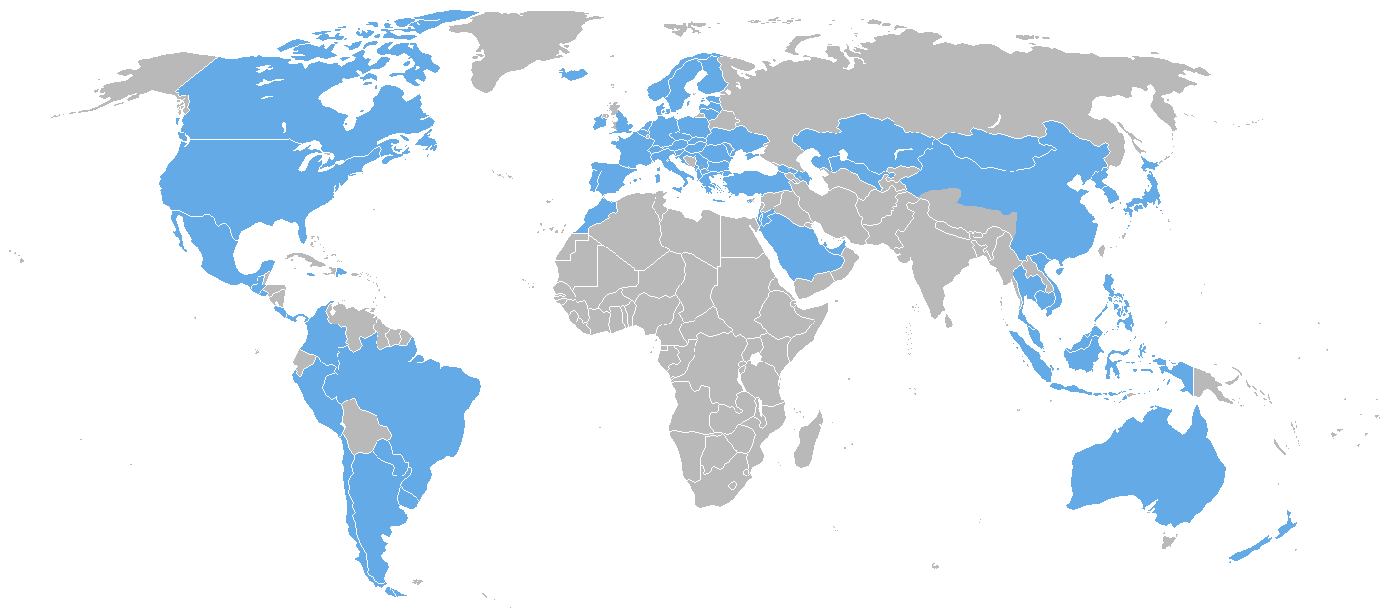
PISA in het kort
Programme for International Student Assessment
15-jarigen in het onderwijs
Ruim 650.000 leerlingen wereldwijd
81 landen
Elke drie jaar, sinds 2000
PISA-2021 uitgesteld door COVID-19
Wiskunde als hoofddomein
Naast de toets een leerling- en schoolvragenlijst

Slide 4
PISA-2022 in Nederland
5.046 leerlingen van 154 scholen
Pro, vmbo, havo, vwo
Digitaal
Representatieve data
Vergelijking met 37 OESO- en 14 EU-landen
Notes:
Klik bij pro, vmbo, havo en vwo.
OESO: EU14: België, Denemarken, Duitsland, Finland, Frankrijk, Griekenland, Ierland, Italië, Nederland, Oostenrijk, Portugal, Spanje, Verenigd Koninkrijk en Zweden.

Slide 5
Stelling 1 : Waar of niet waar?
“PISA is gebaseerd op een internationaal curriculum waarin de inhouden en de doelen die geleerd moeten worden zijn vastgelegd”.

Slide 6
Wiskundige geletterdheid

Slide 7
Wiskundige geletterdheid in PISA-2022
Wiskundige geletterdheid is het vermogen van een individu om wiskundig te redeneren en door middel van formuleren, toepassen en interpreteren, problemen op te lossen in een diversiteit van realistische contexten.
Dit vermogen helpt individuen de rol van wiskunde in de wereld te onderkennen en om goed doordachte oordelen te formuleren en beslissingen te nemen, die noodzakelijk zijn voor constructieve, betrokken en reflectieve burgers in de 21e eeuw.

Slide 8
Wiskundige geletterdheid in PISA-2022
Meerkeuze en open vragen
Adaptief
Verdeeld over vier procesdomeinen en vier inhoudsdomeinen
“Nieuw” procesdomein Wiskundig redeneren

Slide 9
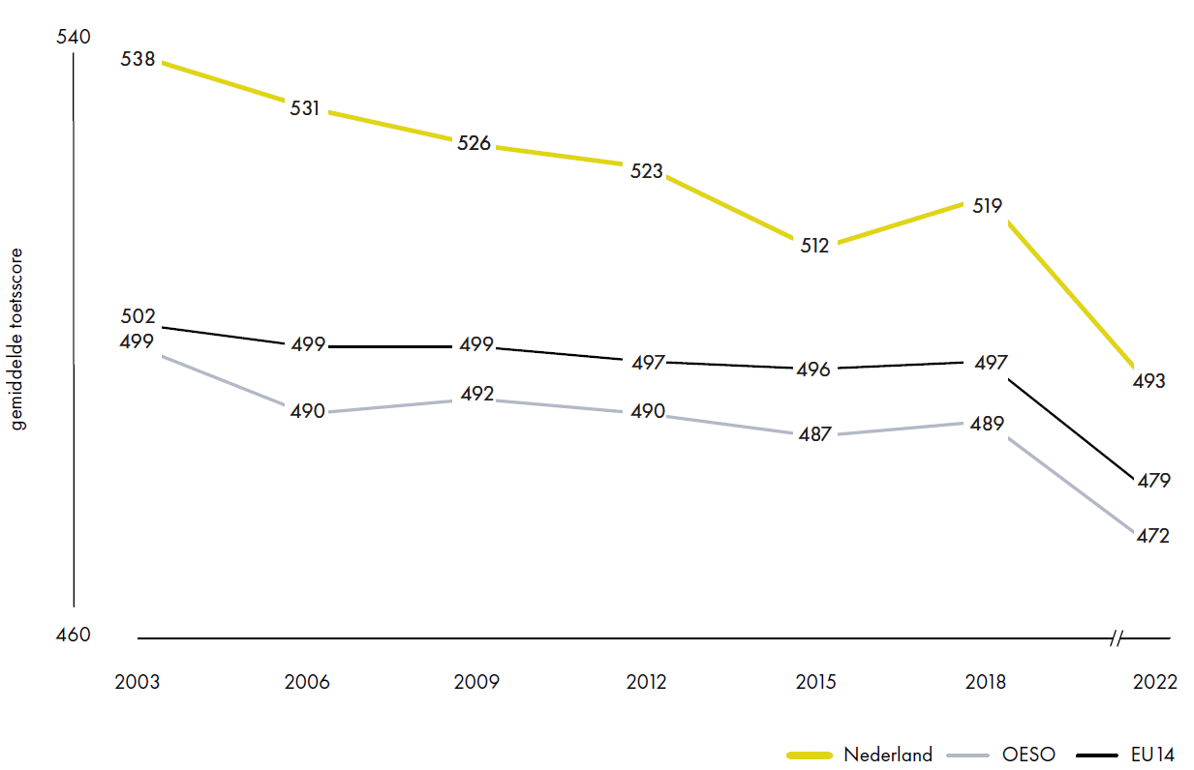
Wiskunde
Gemiddelde toetsscores wiskunde PISA-2003 t/m PISA-2022 (Nederland, OESO)

Slide 10
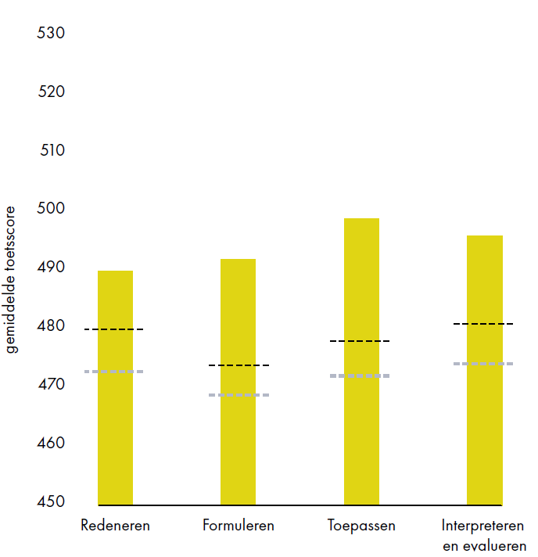
Wiskunde, naar procesdomein
Gemiddelde toetsscores per procesdomein van wiskundige geletterdheid PISA-2022 (Nederland, OESO, EU14)

Slide 11
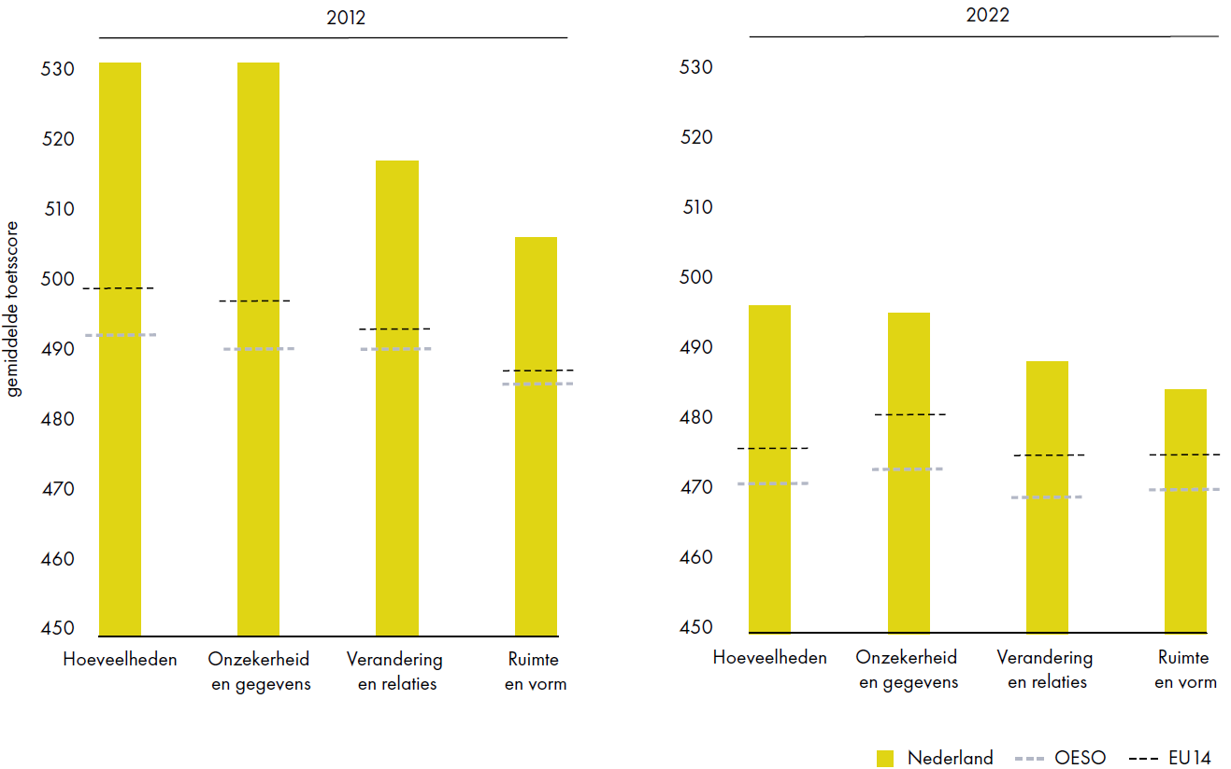
Wiskunde, naar inhoudsdomein
Gemiddelde toetsscores per inhoudsdomein van wiskundige geletterdheid PISA-2012 en PISA-2022 (Nederland, OESO, EU14)

Slide 12
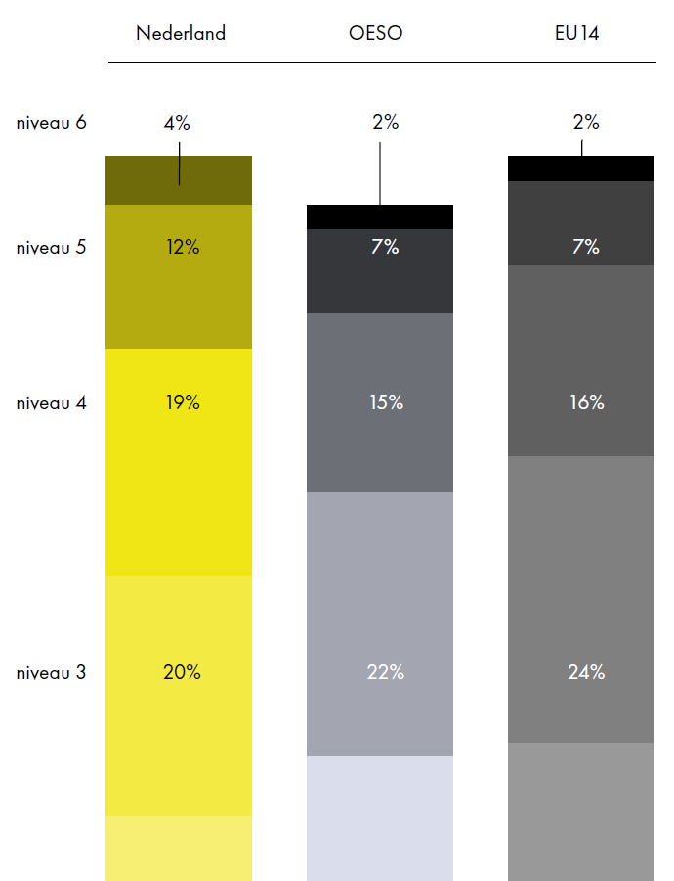
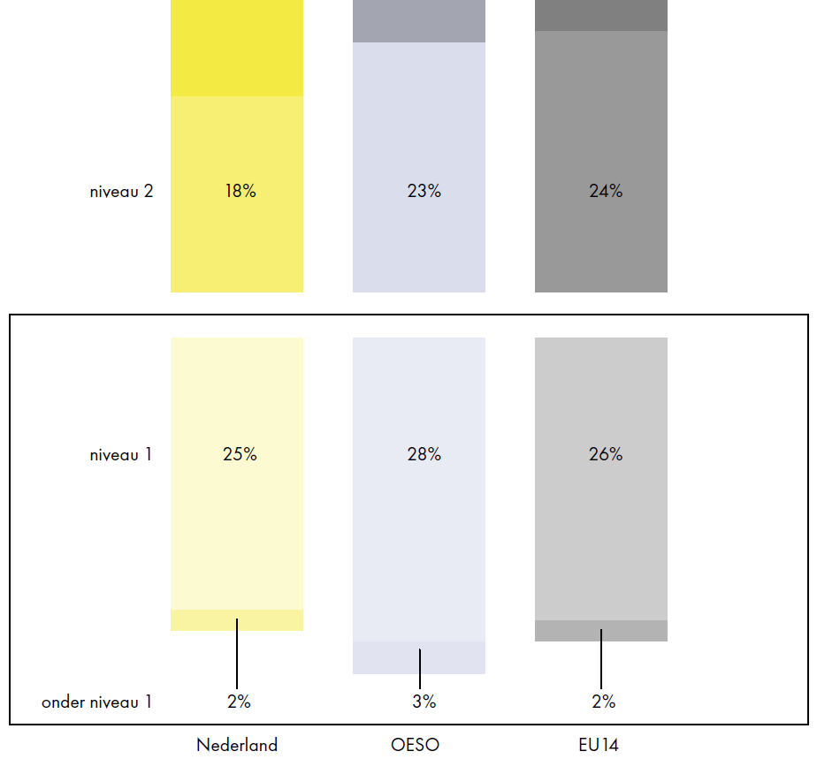
Wiskunde, naar vaardigheidsniveau
Page 2

Slide 13
Wiskunde, naar vaardigheidsniveau

Slide 14
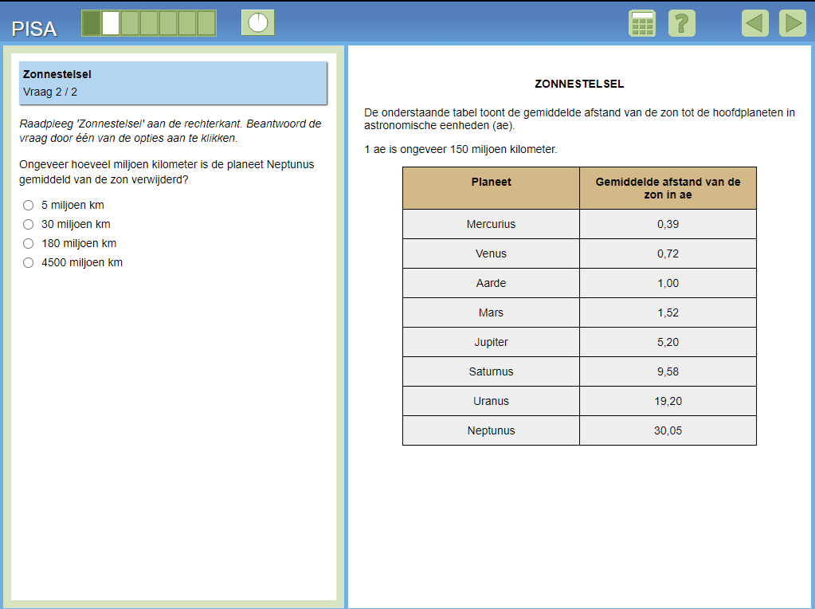

Slide 16
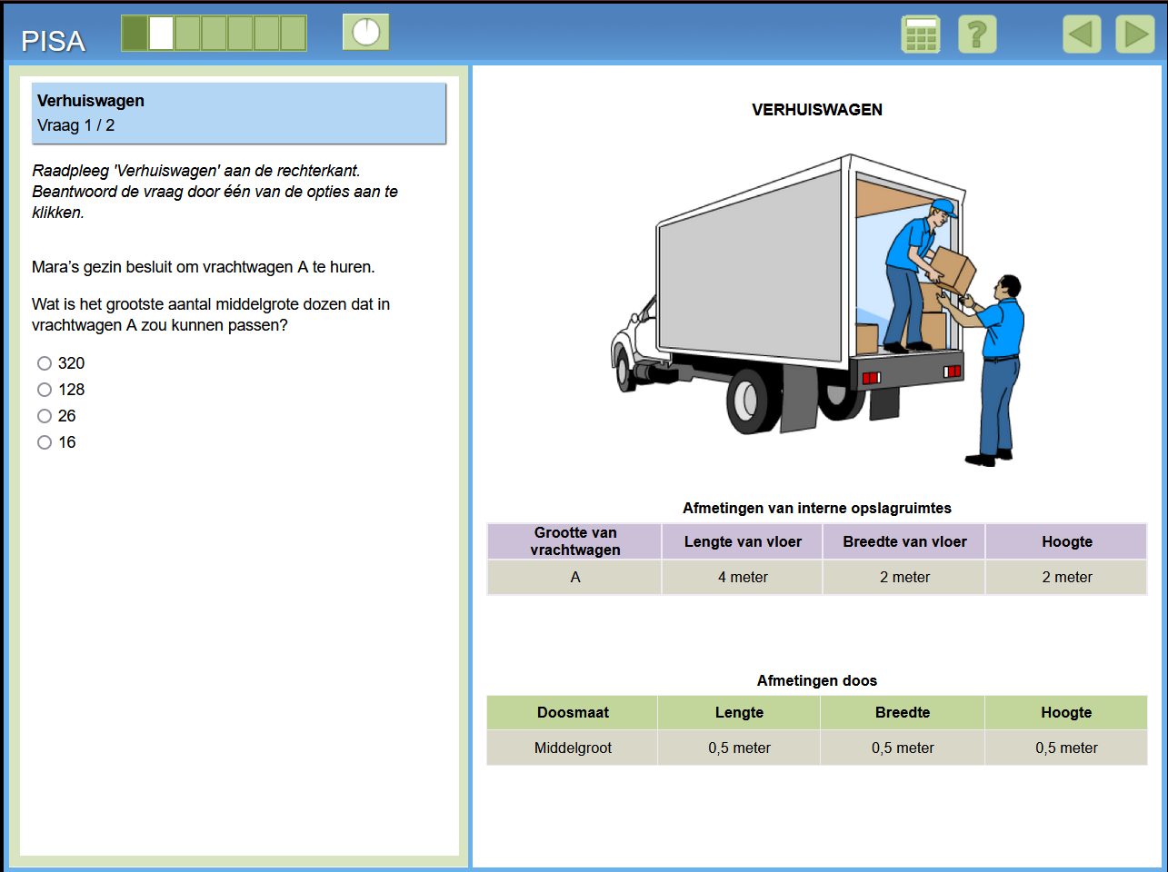

Slide 17
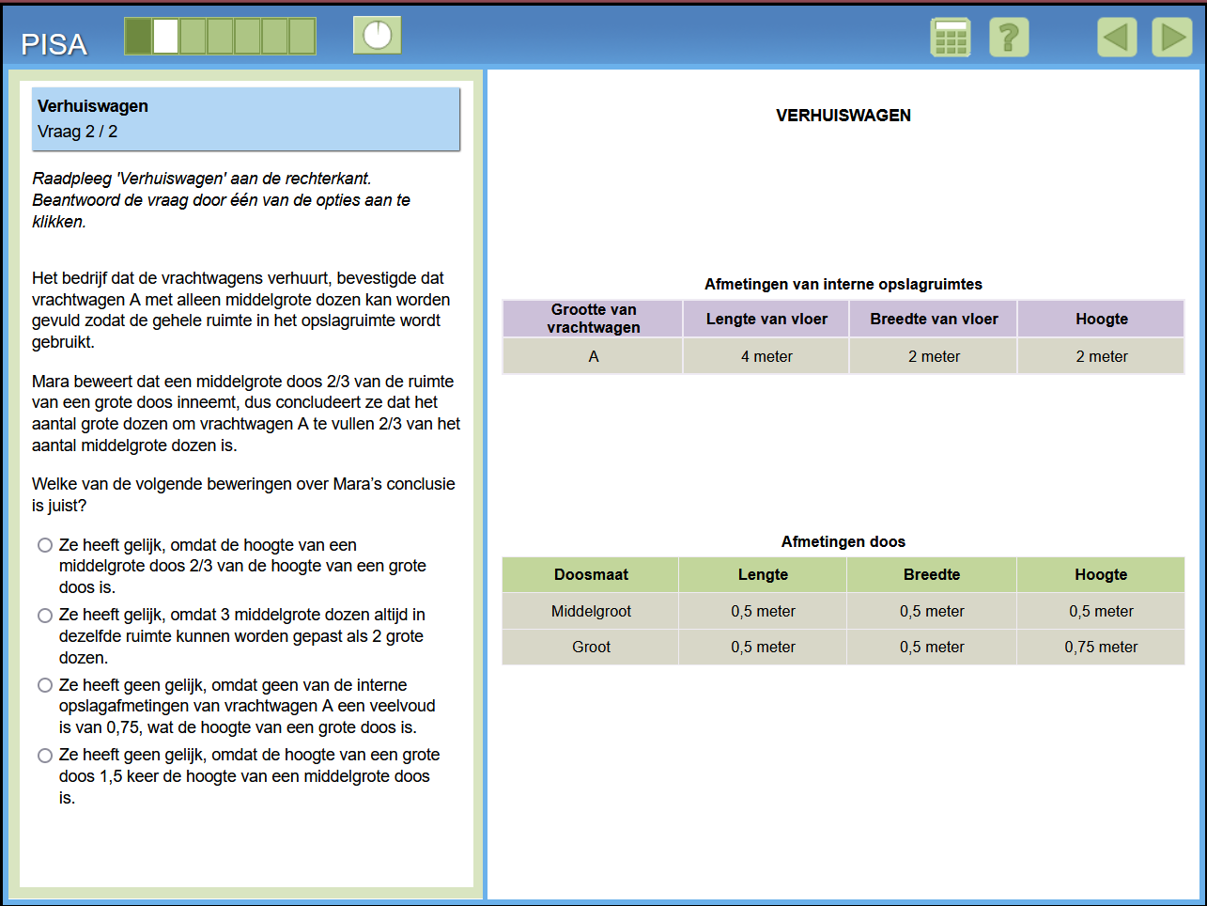
Notes:
The third statement is the correct choice. The number of large boxes that can be packed in truck A can vary depending on how the boxes are arranged. In some arrangements, the number of large boxes is fewer than 2/3 the number of medium boxes, while in other arrangements it is more than 2/3 the number of medium boxes, so her claim is not correct.

Slide 18
Stelling 2: Waar of niet waar?
“Jongens en meisjes scoren in PISA-2022 gelijk op wiskundige geletterdheid. ”

Slide 19
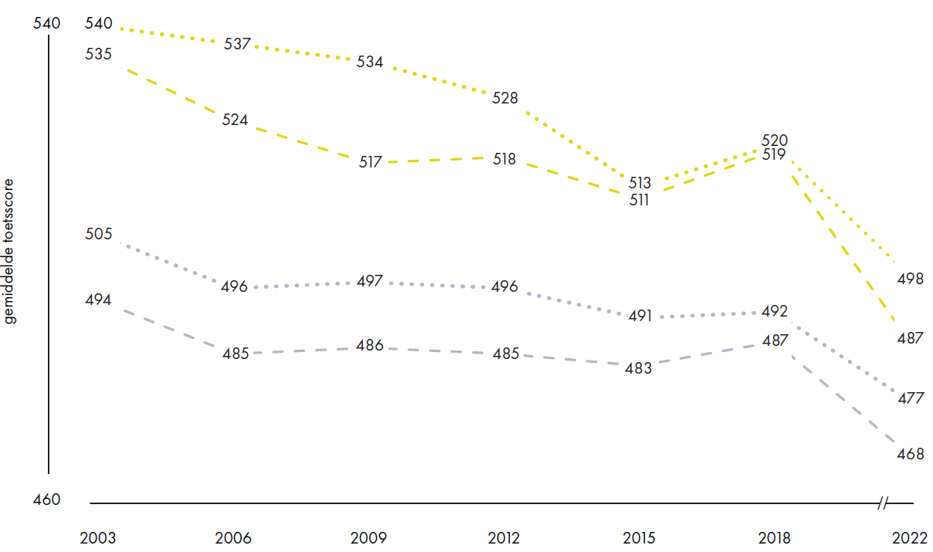
Wiskunde, naar geslacht
Gemiddelde toetsscores wiskunde PISA-2003 t/m PISA-2022, naar geslacht (Nederland, OESO)

Slide 20
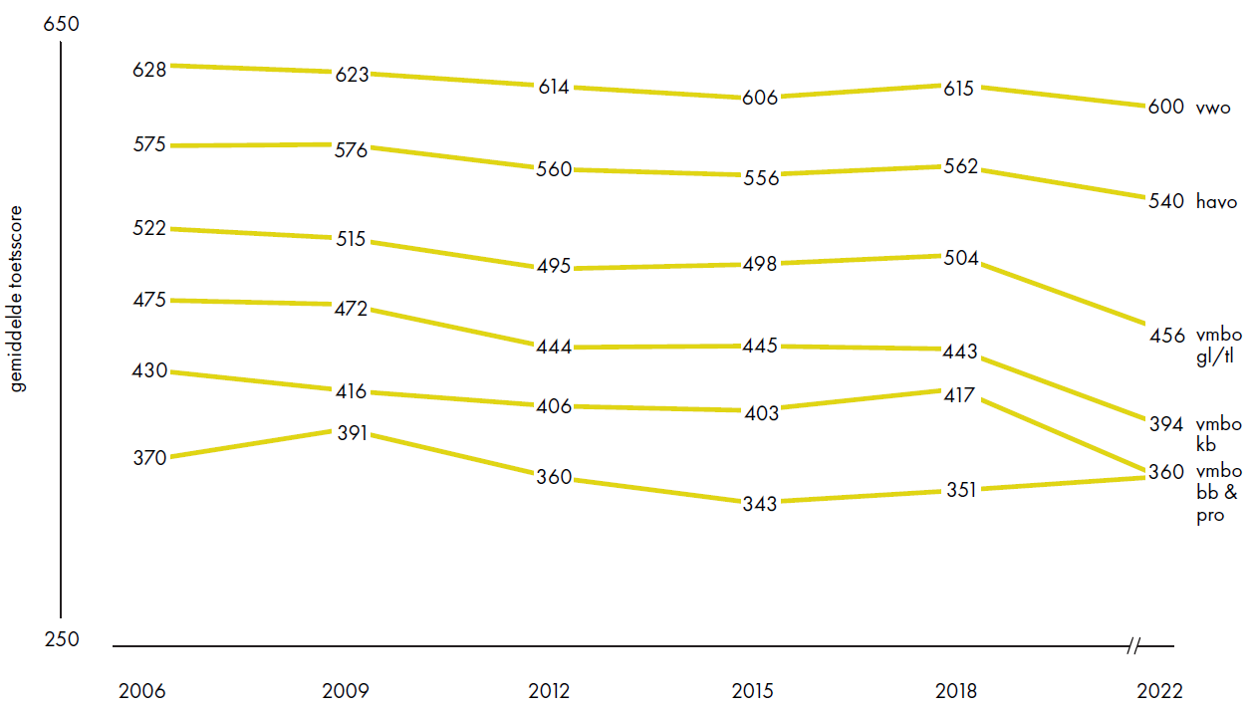
Wiskunde, naar opleidingstype
Gemiddelde toetsscores wiskunde PISA-2003 t/m PISA-2022, naar opleidingstype (Nederland)

Slide 21
Stelling 3: Waar of niet waar?
“De positie van Nederland op de PISA-ranglijsten door de jaren heen laat zien hoe hard ons onderwijsniveau is gedaald.”

Slide 22
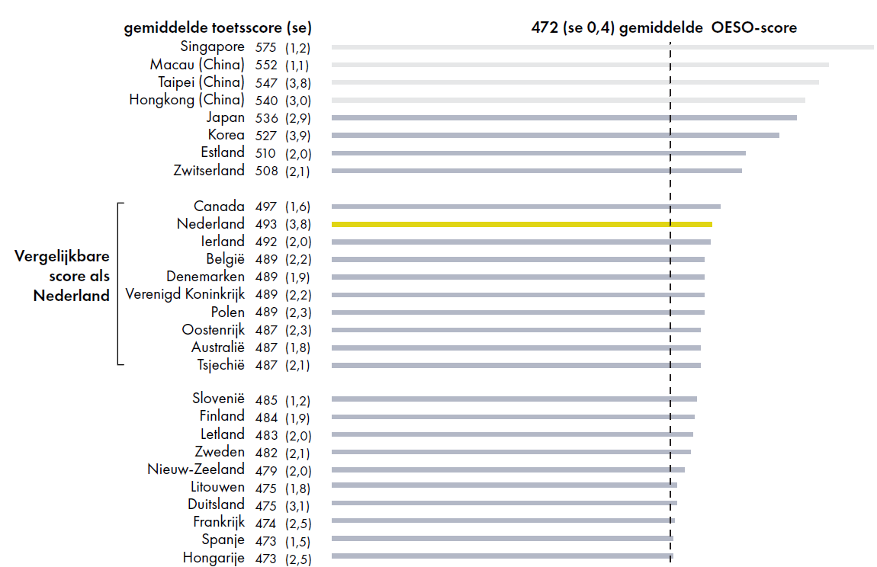
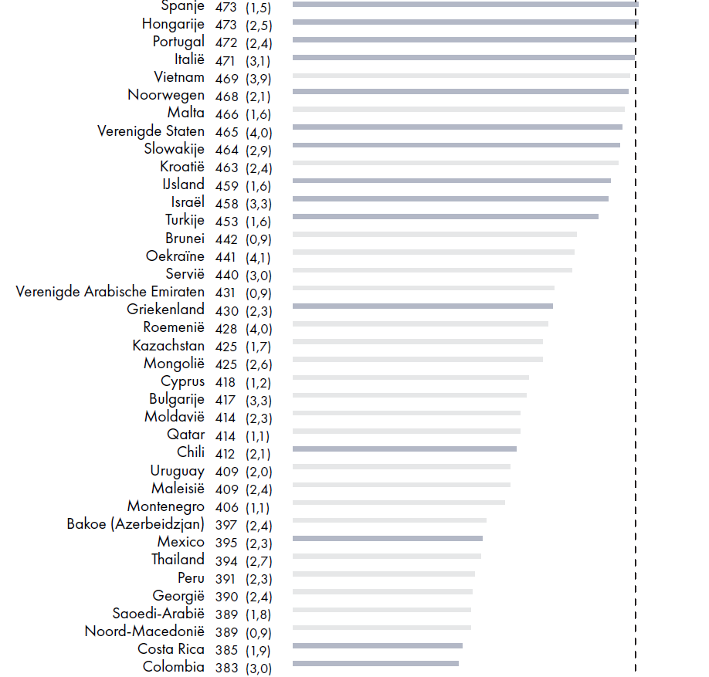
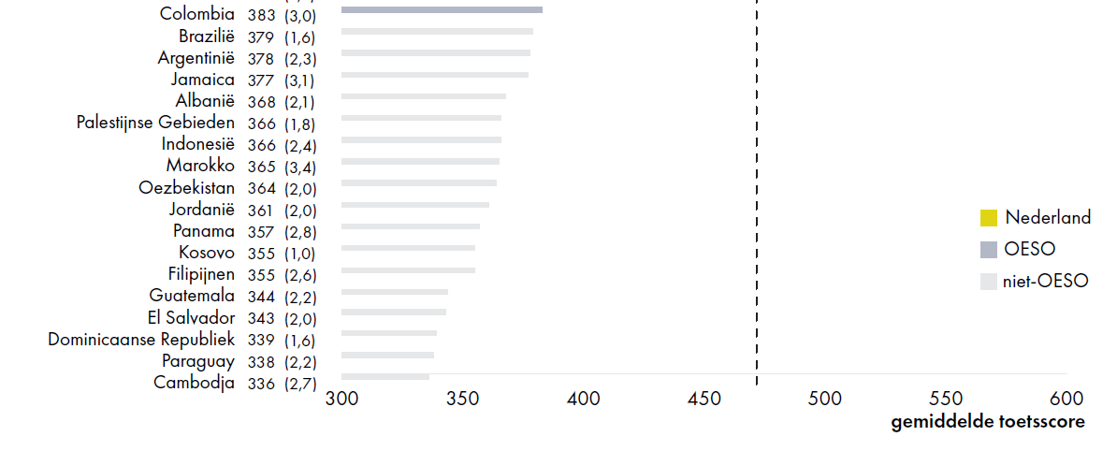
Wiskunde, PISA-2022

Slide 23
Wiskunde, PISA-2022

Slide 24
Wiskundige geletterdheid
Attitude van leerlingen ten opzichte van wiskunde

Slide 25
Opvattingen over het vak wiskunde
Percentage (zeer) eens met stellingen over het vak wiskunde PISA-2022 (Nederland)

Slide 26
Natuurwetenschappen

Slide 27
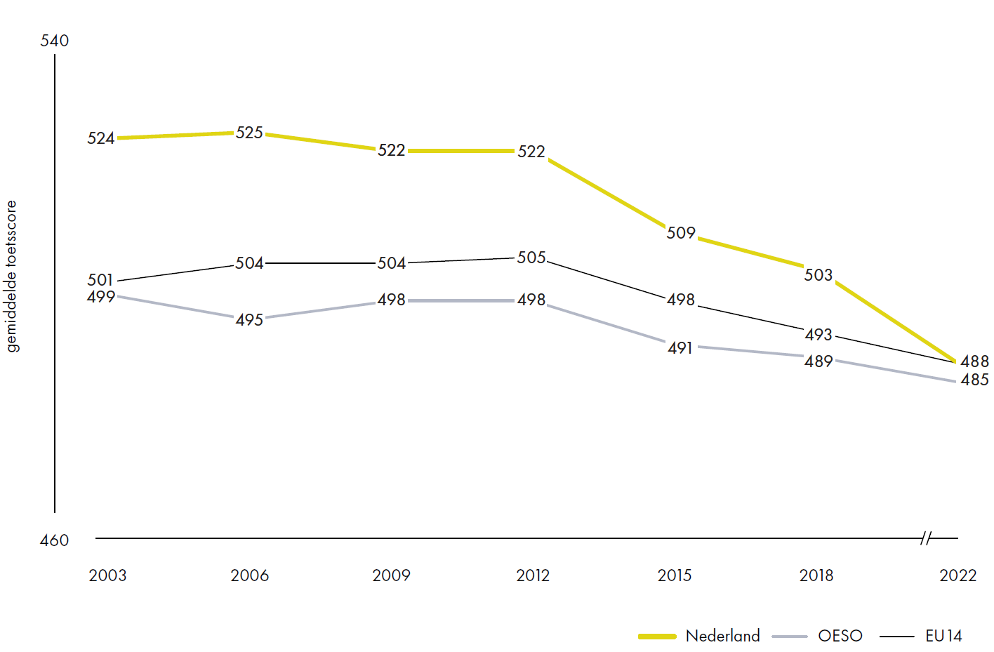
Natuurwetenschappen PISA-2022
Gemiddelde toetsscores natuurwetenschappen PISA-2003 t/m PISA-2022 (Nederland, OESO)
Notes:
De prestaties van meisjes natuurwetenschappen zijn (net als bij wiskunde) sterker gedaald dan de prestaties van jongens.
De prestaties zijn sterker gedaald voor vmboleerlingen dan voor havo- en vwo-leerlingen.

Slide 28
Leesvaardigheid

Slide 29
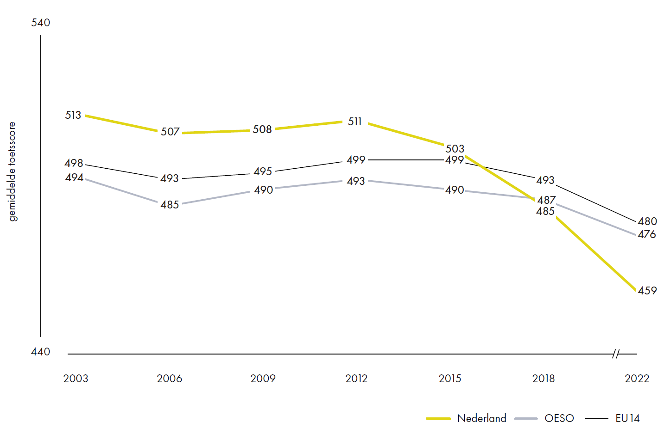
Leesvaardigheid PISA-2022
Gemiddelde toetsscores leesvaardigheid PISA-2003 t/m PISA-2022 (Nederland, OESO)
Notes:
Jongens en meisjes dalen even sterk.
Ook hier zijn vmbo-leerlingen sterker gedaald dan havo/vwo leerlingen.

Slide 30
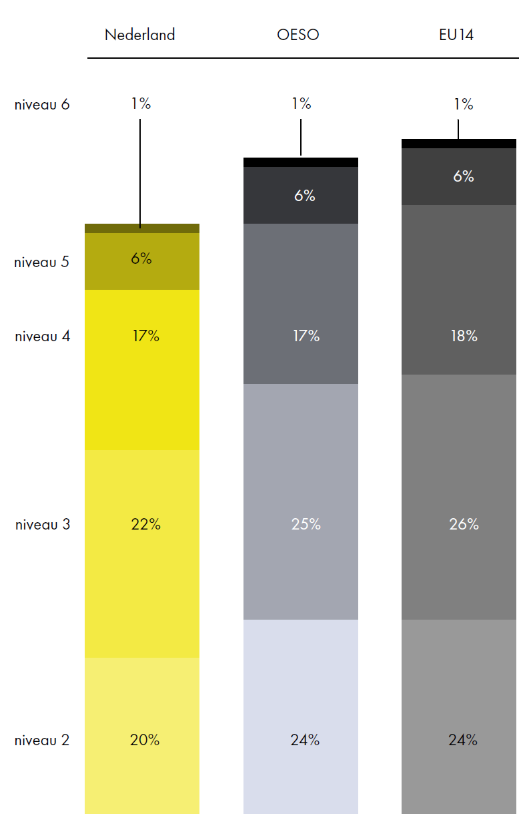
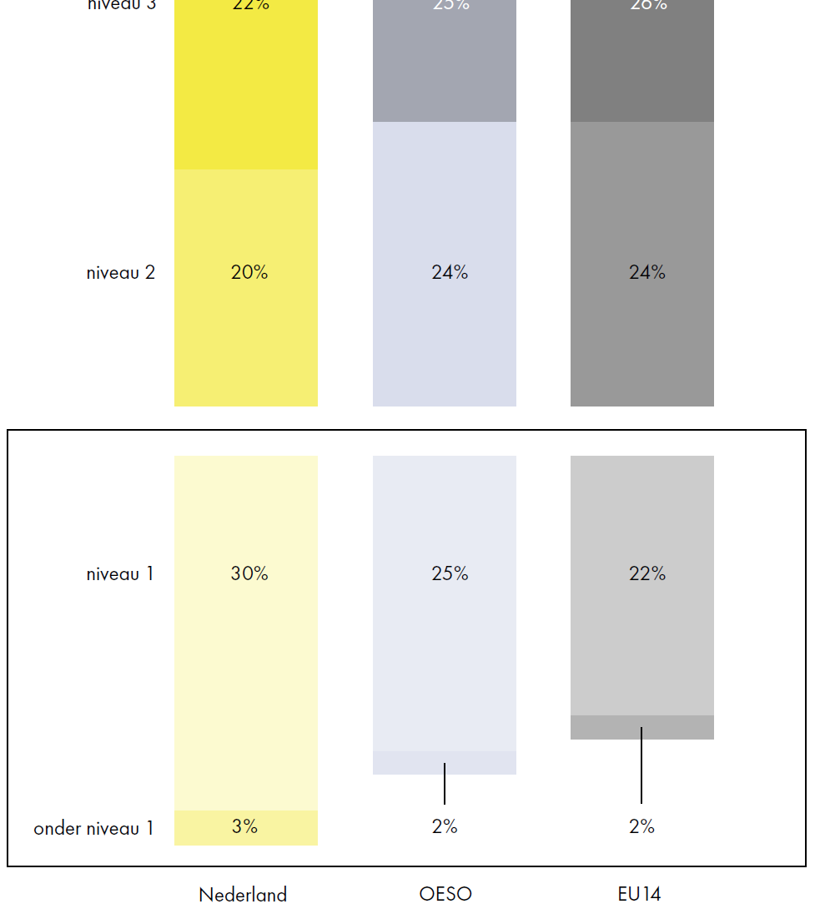
Leesvaardigheid, naar vaardigheidsniveau

Slide 31
Leesvaardigheid, naar vaardigheidsniveau

Slide 32
Welbevinden

Slide 33
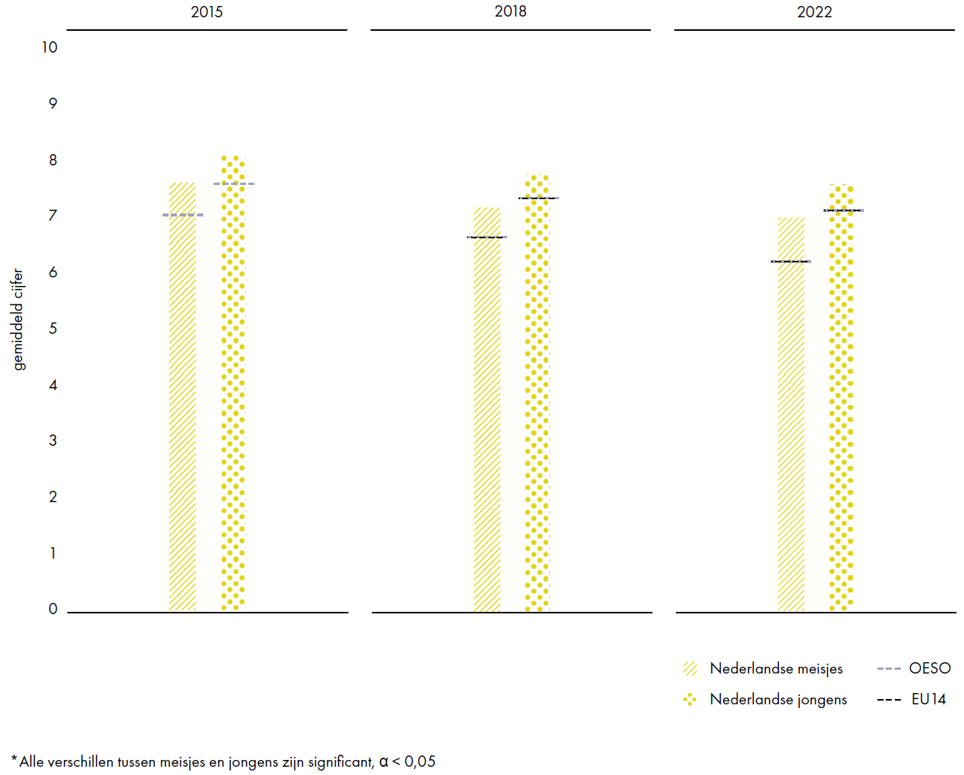
Tevredenheid met eigen leven
Gemiddeld cijfer tevredenheid met eigen leven PISA-2015, PISA-2018 en PISA-2022, naar geslacht (Nederland, OESO, en 12 EU-landen)
Notes:
Persoonlijk, op school, buiten school → gemiddeld 7,3 en dat is hoger dan leeftijdsgenoten uit andere EU-landen. Iets lager dan in 2018, maar nog steeds behoorlijk tevreden.
jongens meer tevreden over hun leven dan meisjes, zowel in 2022 als 2018 en 2015.

Slide 34
Erbij horen op school
Gemiddelde schaalscores Erbij horen op school PISA-2015, PISA-2018 en PISA-2022 (Nederland, OESO,
EU14)

Slide 35
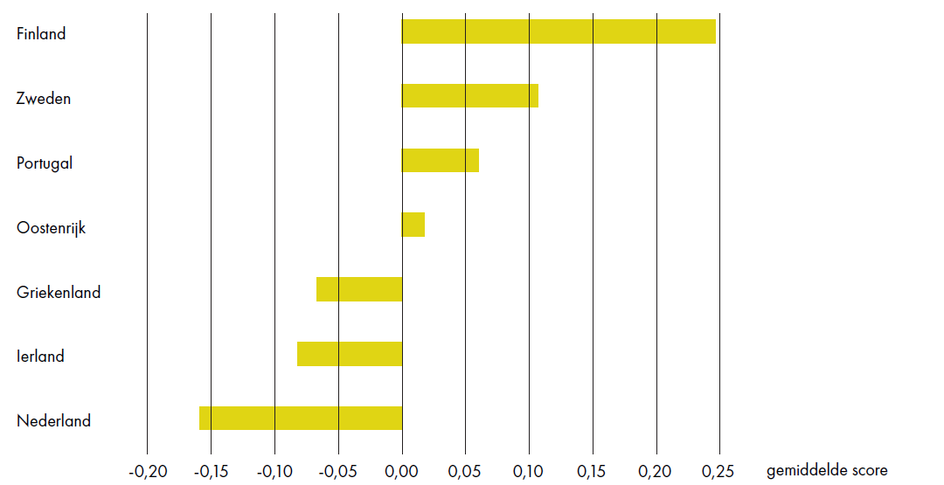
Ervaringen met thuisleren
Gemiddelde schaalscores Ervaring met thuisleren tijdens schoolsluiting PISA 2022 (7 EU-landen)

Slide 36
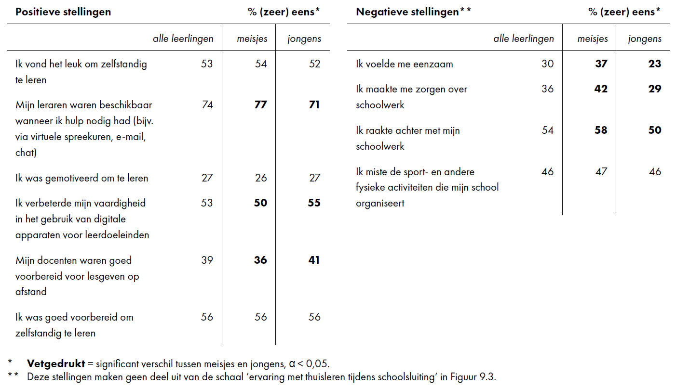
Ervaringen met thuisleren
Percentage (zeer) eens met stellingen over ervaringen met thuisleren tijdens schoolsluiting PISA-2022, naar geslacht (Nederland)
Notes:
Met stelling “Ik was gemotiveerd om te leren”
Drie kwart positief over de beschikbaarheid van hun leraren als ze hulp nodig hadden tijdens het thuisleren;
Relatief weinig leerlingen geven aan dat zij gemotiveerd waren om te leren (27%)
Ongeveer een derde voelde zich eenzaam en ruim de helft geeft aan dat zij achter raakten met hun schoolwerk

Slide 37
Animatie
https://www.pisa-nederland.nl/resultaten/

Slide 38
Voor meer informatie:
Vragen?
Nationale rapport (op onze website www.pisa-nederland.nl)
Internationale rapport (op de PISA website https://www.oecd.org/pisa/)

